Slide 1
Социальный проект «Краски жизни»
при использовании техники Арт-терапии

Slide 2
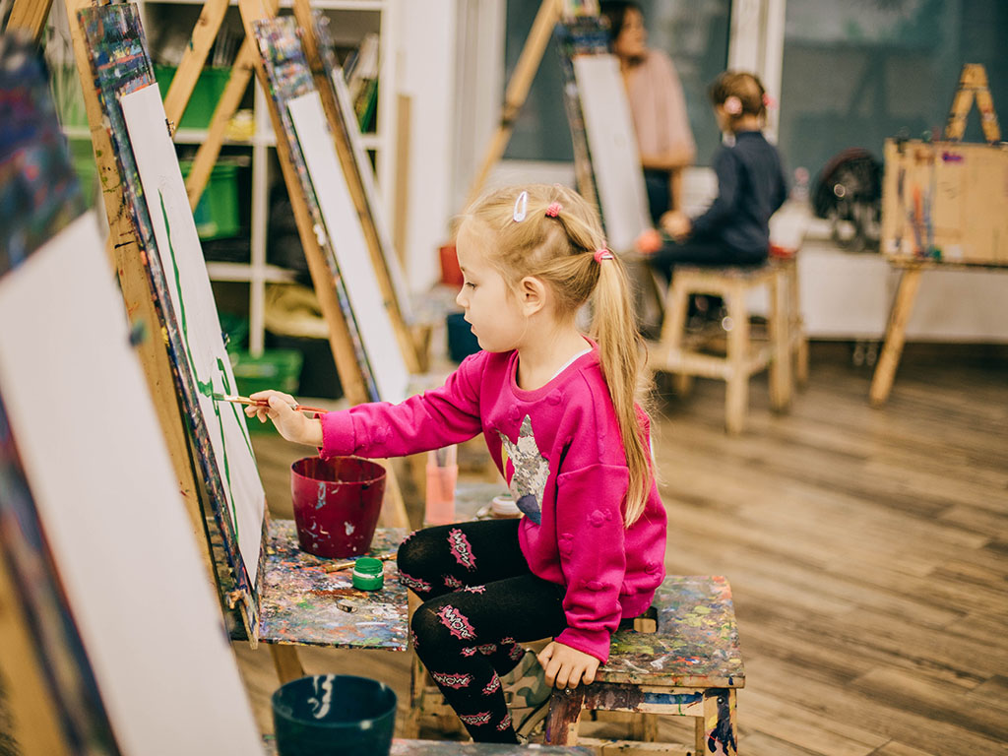
Цель:
предотвращение зарождающихся стрессовых ситуаций и внутренних переживаний у детей, подростков, а так же у людей с ограниченным состоянием здоровья через процесс создание выставки творческих рисунков в период с лета по осень 2020.

Slide 3
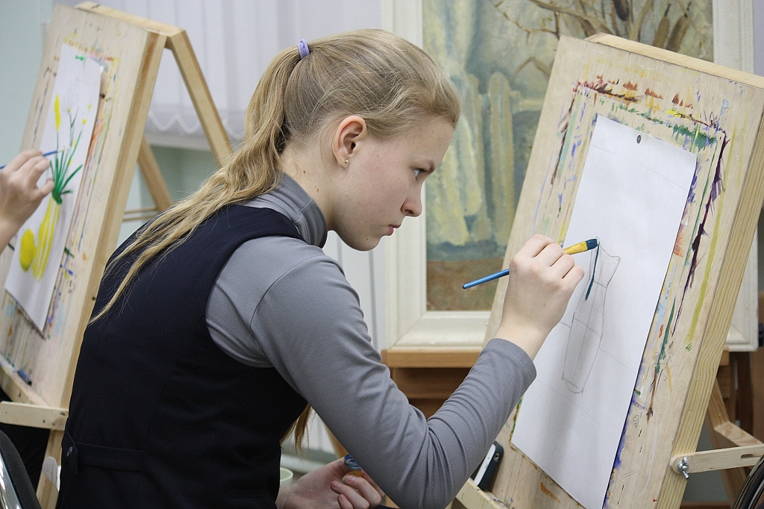
Проблема:
неспособность детей, подростков, лиц с ОВЗ самостоятельно справиться с внутренними переживаниями. Проект способен не только внутреннему расслаблении, но и раскрытию творческих художественных способностей каждого участника.

Slide 4
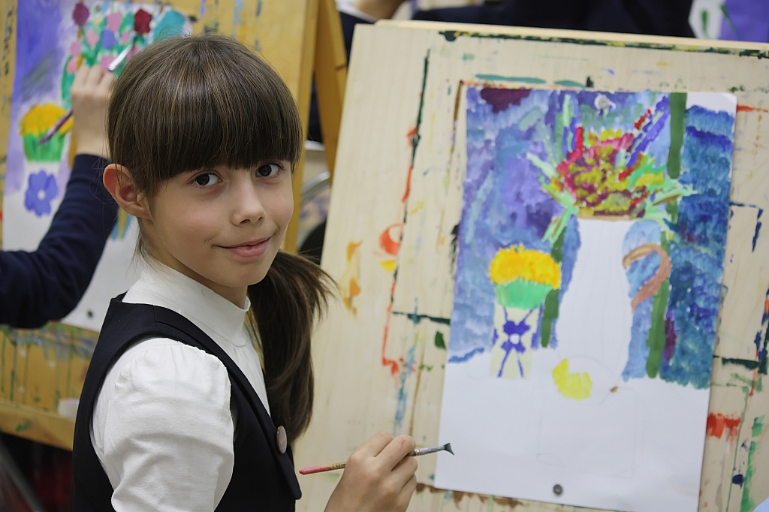
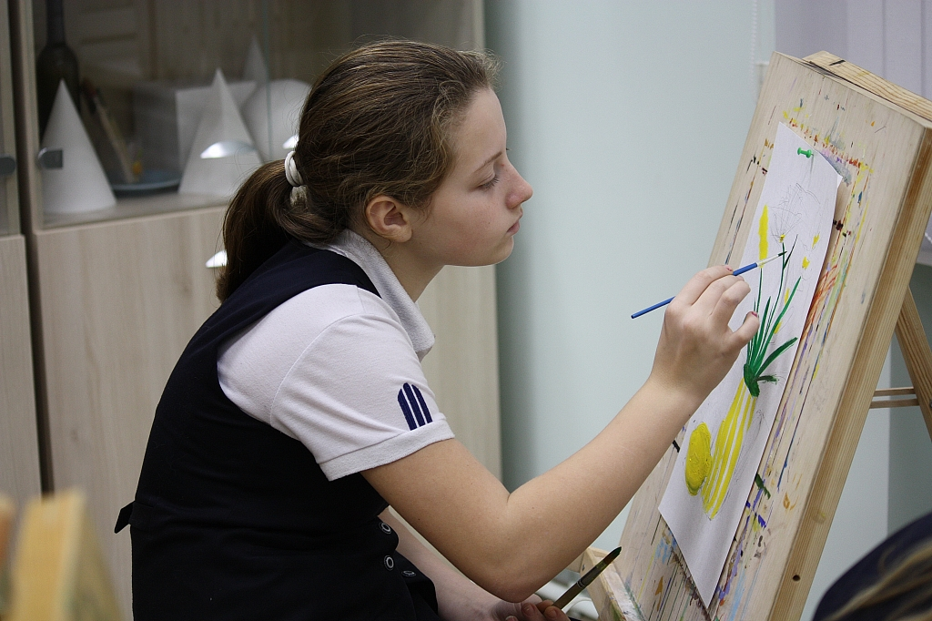
Участники:
1 группа - 10-12 лет, начальная школа
2 группа -13-16 лет, средняя школа
3 группа - 17-18 лет, старшая школа
4 группа - 19-21 лет. студенты

Slide 5
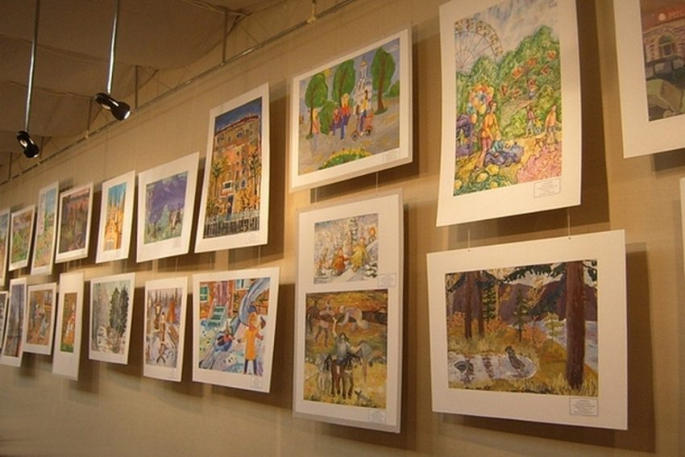
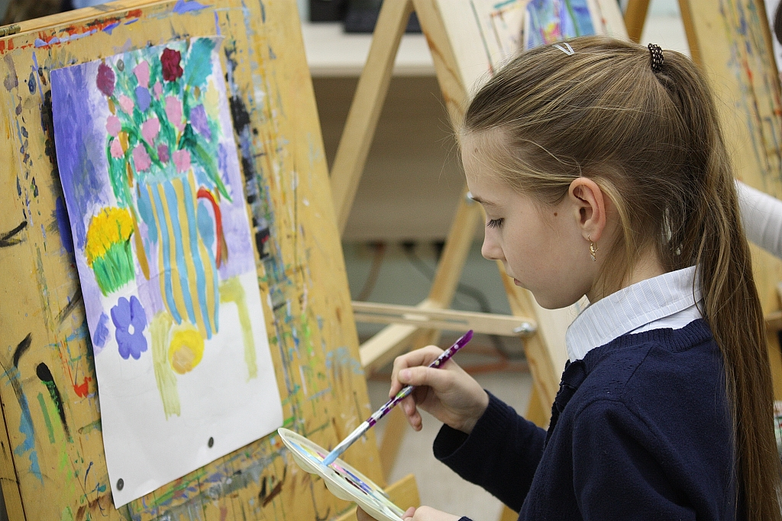
Планируемый результат:
снижение уровня стрессовых ситуаций у детей, подростков, а также лиц с ОВЗ;
предотвращение зарождающихся возбудителей депрессии;
создание выставки творческих рисунков с легендами для дальнейшей мотивации участников и молодежи, для слежения собственных внутренних изменений.

Slide 6
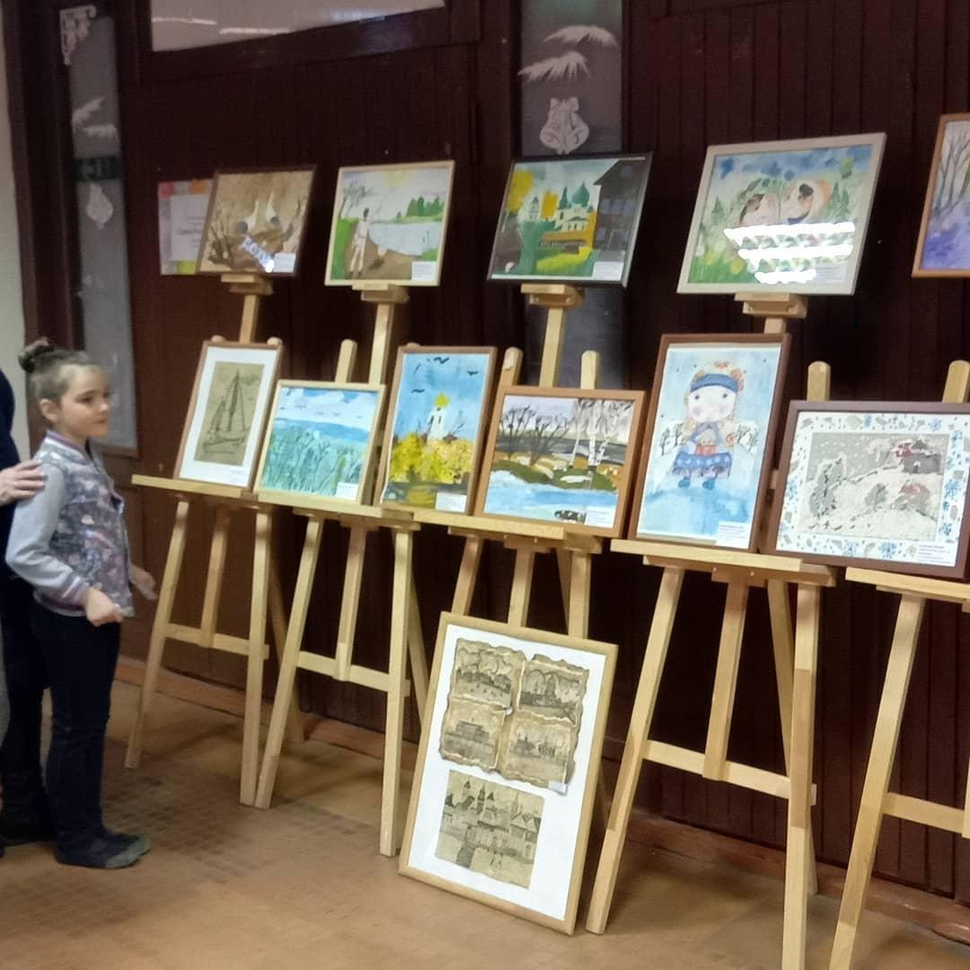
Планируемый результат:
выставка художественных полотен и индивидуальной легендой «О спасении жизни» к ним, а также заинтересованность в художественном творчестве.

Slide 7
Команда проекта:
Анисимова Яна Витальевна – молодежный директор департамента культуры – руководитель проекта, - работа с приглашенными гостями
Каракай Анастасия – заместитель молодежного директора культуры – исполняющий обязанности руководителя, - ответственный за безопасность проведения мероприятий
Татаренко Алина – руководитель пресс центра Молодежного правительства- поддержание и продвижение соц. группы проекта
Романенко Анастасия – заместитель руководителя ресс центра Молодежного правительства- информационное оснащение
- консультант- корректировщик творческого процесса участников
- консультант на тему стрессовых ситуаций участников

